Slide 1
Статья 84.1. Общий порядок оформления прекращения трудового договора
Прекращение трудового договора оформляется приказом работодателя. С приказом работник должен быть ознакомлен под роспись. По требованию работника работодатель обязан выдать ему надлежащим образом заверенную копию указанного приказа. В случае, когда приказ невозможно довести до сведения работника или работник отказывается ознакомиться с ним под роспись, на приказе производится соответствующая запись.
приказ
день
Днем прекращения трудового договора во всех случаях является последний день работы работника, за исключением случаев, когда работник фактически не работал, но за ним в соответствии с настоящим Кодексом или иным федеральным законом сохранялось место работы (должность).
выдача ТК
В день прекращения трудового договора работодатель обязан выдать работнику трудовую книжку и произвести с ним расчет в соответствии со статьей 140 настоящего Кодекса. По письменному заявлению работника работодатель также обязан выдать ему заверенные надлежащим образом копии документов, связанных с работой.
Отправление
В случае, когда в день прекращения трудового договора выдать трудовую книжку работнику невозможно в связи с его отсутствием либо отказом от ее получения, работодатель обязан направить работнику уведомление о необходимости явиться за трудовой книжкой либо дать согласие на отправление ее по почте. Со дня направления указанного уведомления работодатель освобождается от ответственности за задержку выдачи трудовой книжки
Работодатель не несет ответственности за задержку выдачи трудовой книжки в случаях несовпадения последнего дня работы с днем оформления прекращения трудовых отношений при увольнении работника по основаниям: подпункт "а" пункта 6 части первой статьи 81 (прогул) или пунктом 4 части первой статьи 83 (осуждение к наказанию), и при увольнении женщины, срок действия трудового договора с которой был продлен до окончания беременности или до окончания отпуска по беременности и родам в соответствии с частью второй статьи 261 настоящего Кодекса.
задержка
выдача
По письменному обращению работника, не получившего трудовую книжку после увольнения, работодатель обязан выдать ее не позднее трех рабочих дней со дня обращения работника.

Slide 2
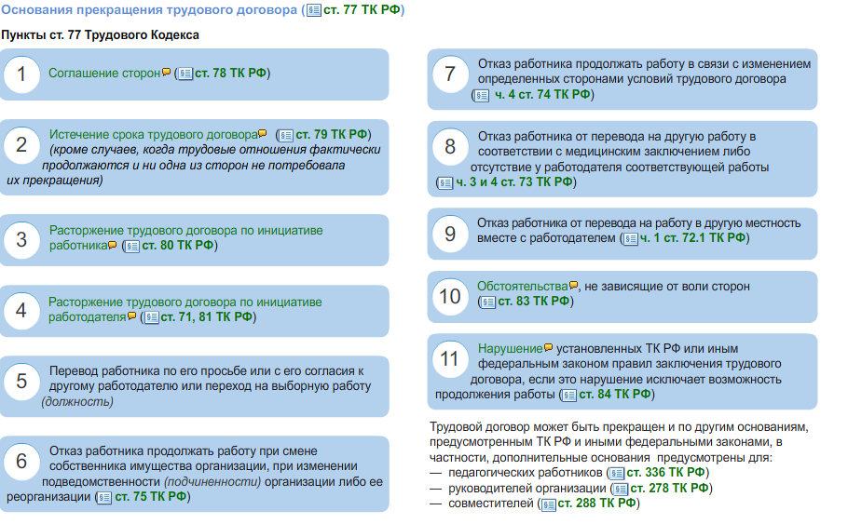

Slide 3
Расторжение трудового договора по соглашению сторон (пункт 1 части первой статьи 77 ТК РФ)
Согласно ст. 78 ТК РФ трудовой договор может быть в любое время расторгнут по соглашению сторон трудового договора
1. Оформление соглашения о расторжении трудового договора в письменной форме.
Соглашение оформляется в двух экземплярах (по одному для каждой из сторон), если большее количество экземпляров не предусмотрено у данного работодателя.
!!! Соглашения о расторжении трудовых договоров с некоторыми категориями работников (руководители, их заместители, главные бухгалтеры) не могут содержать условия о выплате работнику выходного пособия, компенсации и (или) о назначении работнику каких-либо иных выплат в любой форме.
2. Регистрация соглашения в установленном у работодателя порядке, например, в журнале регистрации соглашений к трудовым договорам с работниками.
3. Вручение работнику его экземпляра соглашения.
Получение работником экземпляра соглашения следует подтвердить подписью работника на экземпляре соглашения, остающемся на хранении у работодателя. Рекомендуем перед подписью ставить фразу «Экземпляр соглашения мною получен».
4. Издание приказа (распоряжения) о прекращении (расторжении) трудового договора с работником (увольнении).
5. Регистрация приказа (распоряжения) в установленном у работодателя порядке, например, в журнале регистрации приказов (распоряжений).
6. Ознакомление работника с приказом (распоряжением) работодателя о прекращении трудового договора под подпись.
В случае, когда приказ (распоряжение) о прекращении трудового договора невозможно довести до сведения работника или работник отказывается ознакомиться с ним под подпись, на приказе (распоряжении) необходимо произвести соответствующую запись (ч. 2 ст. 84.1 ТК РФ).
7. Оформление записки-расчета при прекращении (расторжении) трудового договора с работником (увольнении).
8. Расчет с работником.
При прекращении трудового договора выплата всех сумм, причитающихся работнику от работодателя, производится в день увольнения работника. Если работник в день увольнения не работал, то соответствующие суммы должны быть выплачены не позднее следующего дня после предъявления уволенным работником требования о расчете. В случае спора о размерах сумм, причитающихся работнику при увольнении, работодатель обязан в указанный в настоящей статье срок выплатить не оспариваемую им сумму (ст. 140 ТК РФ).
Согласно ч. 1 ст. 127 ТК РФ при увольнении работнику выплачивается денежная компенсация за все неиспользованные отпуска.
9. Оформление записи о прекращении трудового договора в трудовой книжке и личной карточке.
10. Изготовление копии трудовой книжки увольняемого работника для архива работодателя.
11. Выдача работнику трудовой книжки в день увольнения.
12. Подтверждение факта выдачи работнику его трудовой книжки.
13. Выдача справки/справок о сумме заработка (п. 3 ч. 2 ст. 4.1 Федерального закона от 29.12.2006 N 255-ФЗ «Об обязательном социальном страховании на случай временной нетрудоспособности и в связи с материнством»).

Slide 4
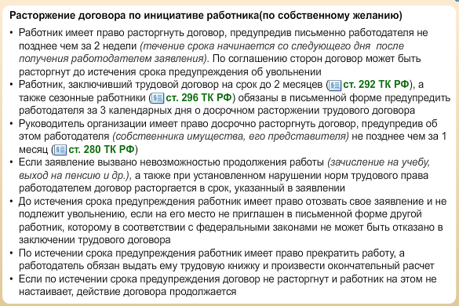

Slide 5
ИСТЕЧЕНИЕ СРОКА ТРУДОВОГО ДОГОВОРА
Согласно ст. 79 ТК РФ срочный трудовой договор прекращается с истечением срока его действия. О прекращении трудового договора в связи с истечением срока его действия работник должен быть предупрежден в письменной форме не менее чем за три календарных дня до увольнения
!!! Исключение: срочный трудовой договор, заключенный на время исполнения обязанностей отсутствующего работника, прекращается с выходом этого работника на работу (ч. 1 ст. 79 ТК РФ). Уведомление не вручается.
Согласно п. 2 ч. 1 ст. 77 ТК РФ основанием прекращения трудового договора является истечение срока трудового договора, за исключением случаев, когда трудовые отношения фактически продолжаются и ни одна из сторон не потребовала их прекращения.
1. Проверяем, содержится ли в трудовом договоре с работником условие о сроке его действия, и если содержится, то установлено ли оно на законных основаниях (ст. 58, 59 ТК РФ). Если срок не установлен или установлен безосновательно, то уволенный работник в дальнейшем может восстановиться на работе, а для работодателя также могут наступить другие неблагоприятные последствия (штраф, оплата среднего заработка за вынужденный прогул, оплата судебных расходов, морального вреда и др.).
2. Предупреждение работника в письменной форме о прекращении трудового договора в связи с истечением срока его действия не менее чем за три календарных дня до увольнения. Предупреждение (уведомление) готовится в двух экземплярах, регистрируется в установленном у работодателя порядке. Один экземпляр уведомления работодатель вручает работнику. На втором экземпляре уведомления (экземпляре работодателя) работник пишет, что с уведомлением ознакомлен, один экземпляр его получил, ставит дату получения, расписывается.
3. Издание приказа о расторжении трудового договора с работником (увольнении).
4. Регистрация приказа в установленном у работодателя порядке, например, в журнале регистрации приказов.
5. Ознакомление работника с приказом работодателя о прекращении трудового договора под подпись.
7. Расчет с работником.
8. Оформление записи о прекращении трудового договора в трудовой книжке и личной карточке.
9. Изготовление копии трудовой книжки увольняемого работника для архива работодателя.
10. Выдача работнику трудовой книжки в день увольнения.
11. Подтверждение факта выдачи работнику его трудовой книжки подписью работника в книге учета движения трудовых книжек и вкладышей в них.
12. Выдача справки/справок о сумме заработка.

Slide 6
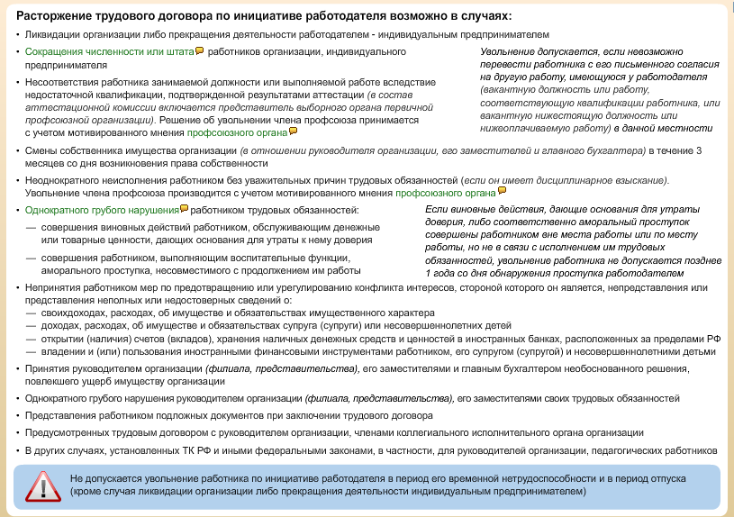

Slide 7
CОКРАЩЕНИЕ ЧИСЛЕННОСТИ ИЛИ ШТАТА РАБОТНИКОВ
1. Принятие решения о сокращении численности или штата работников. Утверждение нового штатного расписания.
Работодатель принимает решение о сокращении численности и/или штата работников и оформляет его. Не менее чем за два месяца до предполагаемого начала увольнений «по сокращению», а в случае, если предполагаемое увольнение будет массовым, то не менее чем за три месяца, работодатель издает приказ о сокращении численности или штата на предприятии. В приказе указывается причина проводимого сокращения, устанавливаются лица, ответственные за мероприятия, проводимые в связи с сокращением численности и штата работников, сроки проведения этих мероприятий.
!!! Увольнение работника может быть произведено только после исключения его должности из штатного расписания, а ни в коем случае не в связи с планированием такого исключения в будущем. Поэтому сначала должно быть утверждено новое штатное расписание (или внесены изменения в действующее штатное расписание), а только после этого могут сокращаться численность и штат работников. Новое штатное расписание (а также изменения в него) утверждается приказом. В приказе устанавливается дата введения в действие нового штатного расписания.
2. Приказ о сокращении численности/штата, приказ (распоряжение) об утверждении штатного расписания регистрируются в установленном у работодателя порядке, например, в соответствующем журнале регистрации приказов (распоряжений). Приказ доводится до сведения работников.
3. Письменное уведомление органов службы занятости о предстоящем высвобождении работников.
Согласно ч. 2 ст. 25 Закона РФ от 19 апреля 1991 г. N 1032-1 «О занятости населения в Российской Федерации» при принятии решения о сокращении численности или штата работников организации, индивидуального предпринимателя и возможном расторжении трудовых договоров работодатель-организация не позднее чем за два месяца, а работодатель – индивидуальный предприниматель – не позднее чем за две недели до начала проведения соответствующих мероприятий обязаны в письменной форме сообщить об этом в органы службы занятости.
В таком сообщении нужно указать должность, профессию, специальность и квалификационные требования к ним, условия оплаты труда каждого конкретного работника.
Отправляемое в органы службы занятости сообщение регистрируется в установленном у работодателя порядке, например, в журнале регистрации исходящих документов.
В организации следует сохранить экземпляр сообщения с отметкой службы занятости с датой получения.

Slide 9
4. Определяем, какие работники не могут быть уволены по закону, а какие имеют право на преимущественное оставление на работе.
с беременными женщинами,
с женщиной, имеющей ребенка в возрасте до 3 лет,
с одинокой матерью, воспитывающей ребенка-инвалида в возрасте до 18 лет
с одинокой матерью, воспитывающей малолетнего ребенка – ребенка в возрасте до 14 лет,
с другим лицом, воспитывающим указанных детей без матери,
с родителем (иным законным представителем ребенка), являющимся единственным кормильцем ребенка-инвалида в возрасте до 18 лет
с родителем (иным законным представителем ребенка), являющимся единственным кормильцем ребенка в возрасте до 3 лет в семье, воспитывающей 3 и более малолетних детей, если другой родитель (иной законный представитель ребенка) не состоит в трудовых отношениях.
Согласно ст. 261 ТК РФ не допускается расторжение трудового договора в связи с сокращением:
Согласно ст. 179 ТК РФ при сокращении численности или штата работников организации преимущественное право на оставление на работе предоставляется работникам с более высокой производительностью труда и квалификацией. Более высокая производительность и квалификация должны подтверждаться документально (данными о выполнении норм выработки, о качестве выполняемой работы, отсутствии брака и т.д. или документами об образовании, об итогах аттестации).
семейным – при наличии 2 или более иждивенцев (нетрудоспособных членов семьи, находящихся на полном содержании работника или получающих от него помощь, которая является для них постоянным и основным источником средств к существованию);
лицам, в семье которых нет других работников с самостоятельным заработком;
работникам, получившим в период работы у данного работодателя трудовое увечье или профессиональное заболевание;
инвалидам ВОВ и инвалидам боевых действий по защите Отечества;
работникам, повышающим свою квалификацию по направлению работодателя без отрыва от работы.
При равной производительности труда и квалификации предпочтение в оставлении на работе отдается (ст. 179):
Коллективным договором могут предусматриваться другие категории работников, пользующиеся преимущественным правом на оставление на работе при равной производительности труда и квалификации (например, лица, проработавшие на предприятии больше 20 лет и др.)

Slide 10
Соблюдение права на преимущественное оставление на работе должно быть подтверждено документально. На практике для этого обычно составляется сводная Сличительная таблица или протокол (решение) комиссии по сокращению численности и штата (по вопросу определения преимущественного права оставления на работе), когда комиссия создается.
Сличительная таблица
для выявления работников, имеющих преимущественное право на оставление на работе
при сокращении численности или штата работников
Ф. И. О. работника | Производительность труда | Квалификация | Работник относится к категории:
 |  |  | семейный с двумя и более иждивенцами | в его семье нет других работников с самостоятельным заработком | получил в период работы трудовое увечье или профессиональное заболевание | инвалид ВОВ или боевых действий по защите Отечества | повышает квалификацию по направлению работодателя без отрыва от работы | "чернобылец" | "семипалатинец" | Герой Советского Союза, Герой РФ или полный кавалер ордена Славы | допущен к гостайне на постоянной основе | уволен с военной службы/член семьи уволенного | изобретатель
 | [определяется в отношении тех работников, результаты труда которых поддаются количественному учету] | [квалификационные требования определены должностными инструкциями]

Slide 11
5. Письменное предупреждение (уведомление) работников о предстоящем увольнении.
Работодатель не менее чем за два месяца до увольнения обязан предупредить работников, которых предполагается уволить «по сокращению», о предстоящем увольнении персонально и под подпись. Уведомление о «сокращении» готовится в двух экземплярах (по одному для каждой из сторон). Уведомление регистрируется в установленном у работодателя порядке, например, в журнале регистрации уведомлений и предложений работникам. Один экземпляр уведомления работодатель вручает работнику. На экземпляре работодателя работник пишет, что с уведомлением ознакомлен, один экземпляр его получил, ставит дату получения, расписывается.
Ст. 296 ТК РФ - работника, занятого на сезонных работах, необходимо предупредить не менее чем за 7 календарных дней.
Ст. 292 ТК РФ - работника, заключившего трудовой договор на срок до двух месяцев, необходимо предупредить не менее чем за 3 календарных дня.
Сроки предупреждения об увольнении работников работодателя – ИП определяются трудовым договором.
По соглашению сторон трудовой договор может быть расторгнут и до истечения срока предупреждения об увольнении с одновременной выплатой дополнительной компенсации в размере среднего заработка работника, исчисленного пропорционально времени, оставшемуся до истечения срока предупреждения об увольнении.
6. Предложение сокращаемым работникам перевода на другую работу.
Согласно ч. 3 ст. 81 ТК РФ увольнение по сокращению численности или штата работников допускается, если невозможно перевести работника с его письменного согласия на другую имеющуюся у работодателя работу (как вакантную должность или работу, соответствующую квалификации работника, так и вакантную нижестоящую должность или нижеоплачиваемую работу), которую работник может выполнять с учетом его состояния здоровья. При этом работодатель обязан предлагать работнику все отвечающие указанным требованиям вакансии, имеющиеся у него в данной местности. Предлагать вакансии в других местностях работодатель обязан, если это предусмотрено КД и ТД.
Условия труда по предлагаемым должностям обычно описываются в письменном предложении работодателя, к которому прилагается копии должностных инструкций, чтобы работник мог ознакомиться с трудовыми обязанностями по должности для принятия решения о переводе.
Рекомендуется в предложении указывать срок, в течение которого работнику следует принять решение о согласии на перевод либо отказе от перевода.
Предложение о переводе на другую работу готовится в двух экземплярах (по одному для каждой из сторон), регистрируется в установленном у работодателя порядке. Один экземпляр предложения работодатель вручает работнику. На экземпляре предложения работодателя работник пишет, что с предложением ознакомлен, один экземпляр его получил, ставит дату получения, расписывается.

Slide 12
Если работодатель не может предложить работнику перевод в связи с отсутствием вакансий, то рекомендуется составить об этом документ (например, уведомление об отсутствии вакансий, о невозможности предложить перевод) и довести его до сведения работника под подпись. Непосредственно перед увольнением работнику следует предложить новые появившиеся вакансии.
7. Издание приказа (распоряжения) о прекращении (расторжении) трудового договора с работником (увольнении).
Имейте в виду, что согласно ст. 81 ТК РФ не допускается увольнение работника по инициативе работодателя (за исключением случаев ликвидации организации либо прекращения деятельности ИП) в период его временной нетрудоспособности и в период пребывания в отпуске.
8. Регистрация приказа (распоряжения)
9. Ознакомление работника с приказом (распоряжением) работодателя о прекращении трудового договора под роспись.
В случае, когда приказ (распоряжение) о прекращении трудового договора невозможно довести до сведения работника или работник отказывается ознакомиться с ним под подпись, на приказе (распоряжении) необходимо произвести соответствующую запись (ч. 2 ст. 84.1 ТК РФ).
10. Оформление записки-расчета при прекращении (расторжении) трудового договора с работником (увольнении).
Согласно ст. 178 ТК РФ при расторжении трудового договора в связи с сокращением численности или штата работников организации увольняемому работнику выплачивается выходное пособие в размере среднего месячного заработка, а также за ним сохраняется средний месячный заработок на период трудоустройства, но не свыше двух месяцев со дня увольнения (с зачетом выходного пособия). В исключительных случаях средний месячный заработок сохраняется за уволенным работником в течение третьего месяца со дня увольнения по решению органа службы занятости населения при условии, если в двухнедельный срок после увольнения работник обратился в этот орган и не был им трудоустроен.
В соответствии со ст. 296 при прекращении ТД с работником, занятым на сезонных работах, в связи с ликвидацией организации, сокращением численности или штата работников организации выплачивается выходное пособие в размере двухнедельного среднего заработка.
При увольнении в связи с сокращением численности или штата может выплачиваться и дополнительная компенсация. Согласно ст. 180 ТК РФ работодатель с письменного согласия работника имеет право расторгнуть с ним ТД до истечения двухмесячного срока предупреждения, выплатив ему дополнительную компенсацию в размере среднего заработка работника, исчисленного пропорционально времени, оставшемуся до истечения срока предупреждения об увольнении.
Выплата выходного пособия производится работодателем по прежнему месту работы за счет средств этого работодателя.

Slide 13
12. Оформление записи о прекращении трудового договора в трудовой книжке и личной карточке каждого работника
13. Изготовление копии трудовой книжки каждого увольняемого работника для архива работодателя.
14. Выдача каждому работнику трудовой книжки в день увольнения и подтверждение факта выдачи работнику его трудовой книжки.
16. Выдача справки/справок о сумме заработка.
Примечание:
При наличии профсоюзных органов: согласно ст. 82 ТК РФ при принятии решения о сокращении численности или штата работников (всех, а не только членов профсоюза) работодатель обязан в письменной форме сообщить об этом выборному органу первичной профсоюзной организации. Сообщение делается не позднее чем за 2 месяца до начала проведения соответствующих мероприятий, а в случае, если решение может привести к массовому увольнению работников, – не позднее чем за 3 месяца. Критерии массового увольнения определяются в отраслевых и (или) территориальных соглашениях. В Ярославской области – сокращение свыше 50 человек является массовым .
Увольнение работников, являющихся членами профсоюза, производится с учетом мотивированного мнения выборного органа ППО в соответствии со ст. 373 ТК РФ. Работодатель направляет в выборный орган соответствующей ППО проект приказа, а также копии документов, являющихся основанием для принятия указанного решения.
Выборный орган ППО в течение 7 рабочих дней со дня получения проекта приказа и копий документов рассматривает этот вопрос и направляет работодателю свое мотивированное мнение в письменной форме, как правило, в виде протокола заседания. Мнение, не представленное в семидневный срок, работодателем не учитывается.
Если выборный орган ППО выразил несогласие с предполагаемым решением работодателя, то он в течение 3 рабочих дней проводит с работодателем или его представителем дополнительные консультации, результаты которых оформляются протоколом. При недостижении общего согласия по результатам консультаций работодатель по истечении 10 рабочих дней со дня направления в выборный орган ППО проекта приказа и копий документов имеет право принять окончательное решение, которое может быть обжаловано в соответствующую ГИТ (в течение 10 дней со дня получения жалобы рассматривает вопрос об увольнении и в случае признания его незаконным выдает работодателю обязательное для исполнения предписание о восстановлении работника на работе с оплатой вынужденного прогула).
Предписание ГИТ можно обжаловать непосредственно в суде.
КД может быть установлен иной порядок обязательного участия выборного органа первичной профсоюзной организации в рассмотрении вопросов, связанных с расторжением трудового договора по инициативе работодателя.

Slide 14
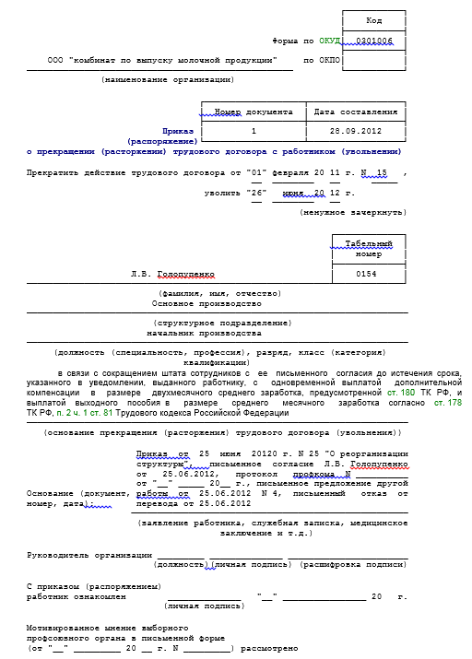

Slide 15
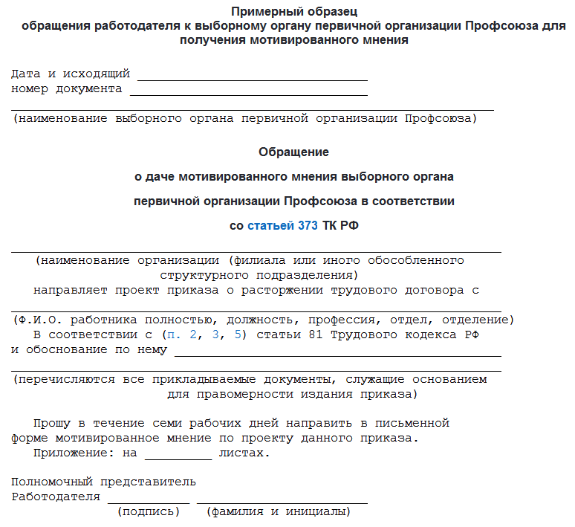

Slide 16
Анализ судебной практики
В суде рассматривался спор о законности увольнения работника в связи с сокращением. Работник полагал свои права нарушенными, поскольку ему не были предложены имевшиеся у работодателя вакансии. Работодатель же, в свою очередь, считал свои действия правомерными, поскольку работу по указанным вакансиям выполняли другие работники в порядке совмещения. Напомним, что в силу ст. 81, ст. 180 Трудового кодекса работодатель обязан предложить работникам, подлежащим сокращению, другую имеющуюся работу (вакантную должность, работу, соответствующую квалификации работника, вакантную нижестоящую должность или нижеоплачиваемую работу), которую работник может выполнять с учетом его состояния здоровья.
Основываясь на приведенных нормах и положениях ст. 60.2 ТК РФ, суд пришел к выводу о том, что работодатель обязан предлагать сокращаемому работнику должность, по которой оформлено совмещение, поскольку совмещение профессий (должностей) не препятствует заключению трудового договора с работником, отношения с которым подлежат прекращению в случае, если невозможно перевести его на другую работу, а обстоятельством, характеризующим должность в качестве вакантной, выступает возможность заключения с лицом бессрочного трудового договора.

Slide 17
УВОЛЬНЕНИЕ В СВЯЗИ С ПОЯВЛЕНИЕМ НА РАБОТЕ В СОСТОЯНИИ АЛКОГОЛЬНОГО ОПЬЯНЕНИЯ
Согласно пп. «б» п. 6 ч. 1 ст. 81 ТК РФ трудовой договор может быть расторгнут работодателем в случае появления работника на работе (на своем рабочем месте либо на территории организации-работодателя или объекта, где по поручению работодателя работник должен выполнять трудовую функцию) в состоянии алкогольного, наркотического или иного токсического опьянения.
Увольнение по пп. «б» п. 6 ч. 1 ст. 81 ТК РФ является дисциплинарным взысканием, поэтому при оформлении данного увольнения следует учитывать и общие требования закона, касающиеся увольнений, и требования, касающиеся дисциплинарных взысканий.
1. Оформление и сбор документов, подтверждающих факт появления работника на работе в состоянии алкогольного, наркотического или иного токсического опьянения. Увольнение по этому основанию может последовать и тогда, когда работник в рабочее время находился в таком состоянии не на своем рабочем месте, но на территории данной организации, либо он находился на территории объекта, где по поручению работодателя должен был выполнять трудовую функцию.
Состояние указанных опьянений может быть подтверждено как медицинским заключением, так и другими видами доказательств, которые должны быть соответственно оценены судом.
Судебная практика свидетельствует о том, что отказ работника от прохождения медицинского освидетельствования не является препятствием для его увольнения по пп. "б" п. 6 части первой ст. 81 ТК РФ. Более того, суд может расценить такой отказ как признание работником данного состояния и способ уклонения от ответственности. Таким образом, отсутствие протокола медицинского освидетельствования не является препятствием для увольнения работника.
Другими документами при увольнении в связи с появлением на работе в состоянии алкогольного опьянения могут быть докладные записки работников, обнаруживших сотрудника в состоянии опьянения, акт о нахождении на рабочем месте в состоянии опьянения, собственноручное заявление пьяного работника о том, что он находится в состоянии опьянения и просит отпустить его домой. Для судей медицинское заключение остается самым весомым доказательством наличия опьянения. Оформленные и поступившие документы регистрируются в установленном у работодателя порядке.
Работник, пришедший на работу в состоянии опьянения, отстраняется от работы.
2. Выявить, не относится ли работник к той категории работников, которых увольнять по инициативе работодателя запрещено. Так, согласно ст. 261 ТК РФ не допускается расторжение трудового договора по инициативе работодателя с беременными женщинами, за исключением случаев ликвидации организации либо прекращения деятельности индивидуальным предпринимателем.
3. Проверяются сроки, установленные для применения дисциплинарного взыскания в виде увольнения. Согласно ст. 193 ТК РФ дисциплинарное взыскание применяется не позднее одного месяца со дня обнаружения проступка, не считая времени болезни работника, пребывания его в отпуске, а также времени, необходимого на учет мнения представительного органа работников. Дисциплинарное взыскание не может быть применено позднее шести месяцев со дня совершения проступка. В указанные сроки не включается время производства по уголовному делу.

Slide 18
4. Затребование от работника письменного объяснения по поводу появления на работе в состоянии алкогольного, наркотического или иного токсического опьянения. Работодатель готовит уведомление о необходимости предоставить письменное объяснение по поводу проступка. Уведомление готовится в двух экземплярах, регистрируется в установленном у работодателя порядке. Один экземпляр уведомления работодатель вручает работнику. На экземпляре работодателя работник пишет, что с уведомлением ознакомлен, один экземпляр его получил, ставит дату получения, расписывается. Если работник предоставляет письменное объяснение, то оно рассматривается работодателем и регистрируется. Если по истечении 2 рабочих дней указанное объяснение работником не предоставлено, то составляется соответствующий акт. Если у работодателя установлен порядок регистрации актов в специальном журнале, то подписанный акт нужно в таком журнале зарегистрировать.
Непредоставление работником объяснения не является препятствием для применения дисциплинарного взыскания.
5. Учет всех обстоятельств совершения дисциплинарного проступка:
• вина работника в совершении проступка;
• тяжесть проступка;
• обстоятельства, при которых он был совершен;
• предшествующее поведение работника;
• отношение к труду.
Работодатель вправе решить не увольнять работника, а наложить на него за совершенный проступок взыскание в виде замечания или выговора.
Если работодатель решит применить за проступок дисциплинарное взыскание в виде увольнения, то переходим к следующему шагу.
6. Издание приказа (распоряжения) о прекращении (расторжении) трудового договора с работником (увольнении).
Имейте в виду, что согласно ст. 81 ТК РФ не допускается увольнение работника по инициативе работодателя (за исключением случаев ликвидации организации либо прекращения деятельности индивидуальным предпринимателем) в период его временной нетрудоспособности и в период пребывания в отпуске.
7. Регистрация приказа (распоряжения) о прекращении трудового договора в установленном у работодателя порядке, например, в соответствующем журнале регистрации приказов (распоряжений).
8. Ознакомление работника с приказом (распоряжением) работодателя о прекращении трудового договора под подпись.
При отказе работника ознакомиться с приказом о прекращении трудового договора необходимо составить акт (ч. 6 ст. 193 ТК РФ). Акт регистрируется в установленном у работодателя порядке в соответствующем журнале регистрации.
9. Оформление записки-расчета при прекращении (расторжении) трудового договора с работником (увольнении).
10. Расчет с работником…

Slide 19
УВОЛЬНЕНИЕ ЗА ПРОГУЛ:
Согласно пп. «а» п. 6 ч. 1 ст. 81 ТК РФ прогул – это отсутствие на рабочем месте без уважительных причин в течение всего рабочего дня (смены), независимо от его (ее) продолжительности, а также в случае отсутствия на рабочем месте без уважительных причин более 4 часов подряд в течение рабочего дня (смены). Трудовой договор может быть расторгнут работодателем в случаях однократного грубого нарушения работником трудовых обязанностей – прогула. Увольнение за прогул является дисциплинарным взысканием..
1. Фиксация факта отсутствия работника на работе.
Основным документом для фиксации рабочего времени (явок/неявок) является табель учета рабочего времени. Также для дополнительного подтверждения факта отсутствия работника на работе на практике составляется акт об отсутствии работника на работе, подаются докладные записки работниками, обнаружившими отсутствие коллеги. Данные документы регистрируются в установленном у работодателя порядке.
2. Проверяется, не относится ли работник к той категории работников, которых увольнять по инициативе работодателя запрещено.
!!! ст. 261 ТК РФ - не допускается расторжение трудового договора по инициативе работодателя с беременными женщинами, за исключением случаев ликвидации организации либо прекращения деятельности индивидуальным предпринимателем.
3. Проверяются сроки, установленные для применения дисциплинарного взыскания.
(не позднее одного месяца со дня обнаружения проступка, не считая времени болезни работника, пребывания его в отпуске, а также времени, необходимого на учет мнения представительного органа работников, не позднее 6 месяцев со дня совершения проступка. В указанные сроки не включается время производства по уголовному делу).
4. Затребование от работника письменного объяснения по поводу отсутствия на работе.
Работодатель готовит уведомление о необходимости предоставить письменное объяснение по поводу отсутствия на работе. Уведомление готовится в двух экземплярах (по одному для каждой из сторон) и регистрируется в установленном порядке. Один экземпляр уведомления работодатель вручает работнику. На экземпляре работодателя работник пишет, что с уведомлением ознакомлен, один экземпляр его получил, ставит дату получения, расписывается.
Если работник представляет письменное объяснение, то оно рассматривается работодателем и регистрируется.
Если по истечении 2 рабочих дней указанное объяснение работником не предоставлено, то согласно составляется соответствующий акт. При установленном порядке акт регистрируется.
Непредоставление работником объяснения не является препятствием для применения дисциплинарного взыскания.

Slide 20
5. Учет всех обстоятельств совершения дисциплинарного проступка (прогула):
• вина работника в совершении проступка;
• тяжесть проступка;
• обстоятельства, при которых он был совершен;
• предшествующее поведение работника;
• отношение к труду.
Проверка наличия уважительной причины. Увольнение за прогул возможно, если работник отсутствовал на работе без уважительных причин.
Если работодатель решит не увольнять работника, а наложить на него взыскание в виде замечания или выговора за прогул, то он вправе это сделать.
Если работодатель решит не применять дисциплинарное взыскание за прогул, то пошаговая процедура увольнения за прогул прекращается.
Если работодатель решит применить за прогул дисциплинарное взыскание в виде увольнения, то переходим к следующему шагу пошаговой процедуры увольнения за прогул.
6. Издание приказа (распоряжения) о прекращении (расторжении) трудового договора с работником (увольнении).
Имейте в виду, что согласно ст. 81 ТК РФ не допускается увольнение работника по инициативе работодателя (за исключением случаев ликвидации организации либо прекращения деятельности индивидуальным предпринимателем) в период его временной нетрудоспособности и в период пребывания в отпуске.
7. Регистрация приказа (распоряжения) о прекращении трудового договора в установленном у работодателя порядке, например, в соответствующем журнале регистрации приказов (распоряжений).
8. Ознакомление работника с приказом (распоряжением) работодателя о прекращении трудового договора под подпись.
9. Оформление записки-расчета при прекращении (расторжении) трудового договора с работником (увольнении).
10. Расчет с работником.
11. Оформление записи о прекращении трудового договора в трудовой книжке и личной карточке. 12. Изготовление копии трудовой книжки увольняемого работника для архива работодателя.
13. Выдача работнику трудовой книжки в последний его рабочий день.
14. Подтверждение факта выдачи работнику его трудовой книжки.
15. Выдача справки/справок о сумме заработка .

Slide 21
УВОЛЬНЕНИЕ РАБОТНИКА В СВЯЗИ С ЕГО ОТКАЗОМ ОТ ПЕРЕВОДА НА ДРУГУЮ РАБОТУ ИЛИ В СВЯЗИ С ОТСУТСТВИЕМ У РАБОТОДАТЕЛЯ СООТВЕТСТВУЮЩЕЙ РАБОТЫ, НЕОБХОДИМОЙ РАБОТНИКУ В СООТВЕТСТВИИ С МЕДИЦИНСКИМ ЗАКЛЮЧЕНИЕМ:
Согласно ст. 73 Трудового кодекса РФ если в соответствии с медицинским заключением работник нуждается во временном переводе на другую работу на срок более четырех месяцев или в постоянном переводе, то при его отказе от перевода либо отсутствии у работодателя соответствующей работы трудовой договор прекращается по п. 8 ч. 1 ст. 77 ТК РФ.
По соглашению сторон с руководителями организаций (филиалов, представительств или иных обособленных структурных подразделений) в данном случае можно не прекращать ТД, а отстранить от работы по согласованный срок.
Согласно п. 8 ч. 1 ст. 77 Трудового кодекса РФ основанием прекращения трудового договора является «отказ работника от перевода на другую работу, необходимого ему в соответствии с медицинским заключением, выданным в порядке, установленном федеральными законами и иными нормативными правовыми актами Российской Федерации, либо отсутствие у работодателя соответствующей работы».
1. Получение работником медицинского заключения в порядке, установленном федеральными законами и иными нормативными правовыми актами Российской Федерации, подтверждающее, что работник нуждается в переводе на другую работу, и предъявление медицинского заключения работодателю.
Согласно данному медицинскому заключению работник должен нуждаться:
• во временном переводе на другую работу на срок более четырех месяцев или в постоянном переводе,
• во временном переводе на другую работу (на любой срок) или в постоянном переводе, если это руководитель организации (филиала, представительства или иного обособленного структурного подразделения), его заместители, главный бухгалтер.
Передавая работодателю медицинское заключение, работник при этом может сразу написать заявление с просьбой о переводе его на другую работу (на конкретную вакансию либо без указания таковой). Если заявление подано, то оно регистрируется в установленном у работодателя порядке, например, в журнале регистрации заявлений работников.
В случае согласия работодателя перевести работника на ту работу, которая указана в его заявлении, начинается процедура перевода.
В пошаговой процедуре увольнения работника в связи с его отказом от перевода на другую работу или в связи с отсутствием у работодателя соответствующей работы, необходимой работнику в соответствии с медицинским заключением, следующий шаг будет зависеть от наличия свободных вакансий у работодателя.
В случае, если работник не просил о переводе на конкретную работу, а у работодателя есть вакансии для перевода, переходим к шагу 2.1.
В случае отсутствия у работодателя возможности перевести работника на другую работу переходим к шагу 2.2.
2.1. Предложение работнику перевода на другую работу. Отказ работника от перевода.
Если работник, подавая медицинское заключение, не подал заявление с просьбой перевести его на конкретную работу (должность), то работодатель сам предлагает работнику перевод. Работодатель готовит письменное уведомление работнику о необходимости перевода в соответствии с медицинским заключением (предложение о переводе). Условия труда по предлагаемой должности описываются в предложении работодателя, к которому прилагается копия должностной инструкции. Возможно предложение о переводе на несколько разных должностей на выбор работника. Уведомление (предложение) оформляется в двух экземплярах и регистрируется. Один экземпляр уведомления (предложения) вручается работнику. На экземпляре работодателя работник пишет, что с уведомлением (предложением) ознакомлен, один экземпляр его получил, ставит дату получения, расписывается.

Slide 22
Если работник соглашается на перевод, то он может проставить «согласительную запись» на уведомлении (предложении) работодателя либо написать заявление о согласии на перевод. Заявление работника регистрируется в установленном у работодателя порядке, этом случае пошаговая процедура увольнения работника в связи с его отказом от перевода на другую работу или в связи с отсутствием у работодателя соответствующей работы, необходимой работнику в соответствии с медицинским заключением, заканчивается и далее начинается процедура перевода работника на другую работу.
Если работник на перевод не согласен, то на письменном предложении работодателя он может произвести «отказную запись» либо подать отдельное заявление об отказе от перевода на другую работу. Если работник подал заявление об отказе от перевода, то оно регистрируется в установленном у работодателя порядке, и пошаговая процедура увольнения работника в связи с его отказом от перевода на другую работу или в связи с отсутствием у работодателя соответствующей работы, необходимой работнику в соответствии с медицинским заключением, продолжается.
2.2. Уведомление работника об отсутствии вакансий.
Если у работодателя отсутствует работа, на которую работника можно перевести и которая не противопоказана ему по состоянию здоровья, то работнику вручают письменное уведомление об этом. Закон этого не требует, однако в случае возникновения судебного спора по увольнению данный документ может быть полезен при защите позиции работодателя.
Уведомление оформляется в двух экземплярах и регистрируется в установленном у работодателя порядке. Один экземпляр уведомления вручается работнику. На экземпляре работодателя работник пишет, что с уведомлением ознакомлен, один экземпляр его получил, ставит дату получения, расписывается.
Итак, в случае отказа работника от перевода на другую работу, необходимого ему в соответствии с медицинским заключением, либо отсутствия у работодателя соответствующей работы начинается процедура увольнения работника в связи с его отказом от перевода на другую работу или в связи с отсутствием у работодателя соответствующей работы, необходимой работнику в соответствии с медицинским заключением.
3. Издание приказа (распоряжения) о прекращении (расторжении) трудового договора с работником (увольнении).
4. Регистрация приказа (распоряжения) в установленном у работодателя порядке, например, в журнале регистрации приказов (распоряжений).
5. Ознакомление работника с приказом (распоряжением) работодателя о прекращении трудового договора (увольнении) под роспись.
6. Оформление записки-расчета при прекращении (расторжении) трудового договора с работником (увольнении).
7. Расчет с работником.
Согласно ч. 1 ст. 127 ТК РФ при увольнении работнику выплачивается денежная компенсация за все неиспользованные отпуска.
На основании ст. 178 ТК РФ работнику выплачивается выходное пособие в размере двухнедельного среднего заработка (трудовым договором или коллективным договором выплата выходного пособия при данном виде увольнения может быть установлена в повышенном размере).
Кроме того, с работника, которого увольняют по данному основанию, нельзя удержать отпускные, которые он получил в этом рабочем году, но до увольнения их еще не отработал (ст. 137 ТК РФ).
8. Оформление записи о прекращении трудового договора в трудовой книжке и личной карточке…

Slide 23
УВОЛЬНЕНИЕ ЗА НЕОДНОКРАТНОЕ НЕИСПОЛНЕНИЕ ТРУДОВЫХ ОБЯЗАННОСТЕЙ:
ПРИМЕРНАЯ ПОШАГОВАЯ ПРОЦЕДУРА
Согласно п. 5 ч. 1 ст. 81 ТК РФ трудовой договор может быть расторгнут работодателем в случае неоднократного неисполнения работником без уважительных причин трудовых обязанностей, если он имеет дисциплинарное взыскание.
Увольнение по п. 5 ч. 1 ст. 81 ТК РФ является дисциплинарным взысканием, поэтому при оформлении данного увольнения следует учитывать и общие требования закона, касающиеся увольнений, и требования, касающиеся дисциплинарных взысканий.
1. Проверка правомерности наложения дисциплинарного взыскания в виде замечания или выговора за предшествующий дисциплинарный проступок/предшествующие дисциплинарные проступки.
На этом этапе пошаговой процедуры увольнения за неоднократное неисполнение трудовых обязанностей необходимо:
• проверить, соблюден ли порядок наложения взыскания за предшествующий дисциплинарный проступок, издан ли приказ о применении дисциплинарного взыскания, ознакомлен ли с ним работник под подпись и др.;
• проверить сроки наложения взыскания;
• проверить, вменена ли надлежащим образом трудовая обязанность, за неисполнение которой работник был подвергнут взысканию;
• проверить, не сняты ли предшествующие дисциплинарные взыскания.
Если в течение года со дня применения дисциплинарного взыскания работник не будет подвергнут новому дисциплинарному взысканию, то он считается не имеющим дисциплинарного взыскания.
Работодатель до истечения года со дня применения дисциплинарного взыскания имеет право снять его с работника по собственной инициативе, просьбе самого работника, ходатайству его непосредственного руководителя или представительного органа работников.
Если дисциплинарное взыскание было применено незаконно или оно уже снято, то нельзя считать, что работник имеет дисциплинарное взыскание. А по п. 5 ч. 1 ст. 81 ТК РФ трудовой договор может быть расторгнут работодателем в случае
неоднократного неисполнения работником без уважительных причин трудовых обязанностей, если он имеет дисциплинарное взыскание.
2. Сбор документов, подтверждающих совершение нового дисциплинарного проступка (докладные записки, акты и др.). Если данные документы оформляются, поступают, то они регистрируются в установленном у работодателя порядке в соответствующих журналах.
На этом этапе пошаговой процедуры увольнения за неоднократное неисполнение трудовых обязанностей проверяется, вменена ли надлежащим образом трудовая обязанность, за неисполнение которой работник подвергается новому взысканию (трудовым договором, правилами внутреннего трудового распорядка или другим документом, который работник подписал).
3. Проверяется, не относится ли работник к той категории работников, которых увольнять по инициативе работодателя запрещено.
Если сотрудник относится к той категории работников, которых увольнять по инициативе работодателя нельзя, то пошаговая процедура увольнения за неоднократное неисполнение трудовых обязанностей на этом этапе прекращается.

Slide 24
4. Проверяются сроки, установленные для применения дисциплинарного взыскания в виде увольнения. Эти сроки уже проверяются относительно того нарушения, за которое работника планируется увольнять. Согласно ст. 193 ТК РФ дисциплинарное взыскание применяется не позднее одного месяца со дня обнаружения проступка, не считая времени болезни работника, пребывания его в отпуске, а также времени, необходимого на учет мнения представительного органа работников. Дисциплинарное взыскание не может быть применено позднее шести месяцев со дня совершения проступка, а по результатам ревизии, проверки финансово-хозяйственной деятельности или аудиторской проверки – позднее двух лет со дня его совершения. В указанные сроки не включается время производства по уголовному делу.
5. Затребование от работника письменного объяснения по поводу нового дисциплинарного проступка.
Работодатель готовит уведомление о необходимости предоставить письменное объяснение по поводу проступка. Уведомление готовится в двух экземплярах (по одному для каждой из сторон), регистрируется … Если работник предоставляет письменное объяснение, то оно рассматривается работодателем и регистрируется в установленном у работодателя порядке в соответствующем журнале регистрации.
Если по истечении двух рабочих дней указанное объяснение работником не предоставлено, то составляется соответствующий акт. Если у работодателя установлен порядок регистрации актов в специальном журнале, то подписанный акт нужно в таком журнале зарегистрировать.
Непредоставление работником объяснения не является препятствием для применения дисциплинарного взыскания.
6. Учет всех обстоятельств совершения нового дисциплинарного проступка:
• вина работника в совершении проступка; • тяжесть проступка;• обстоятельства, при которых он был совершен; • предшествующее поведение работника; • отношение к труду.
Проверка наличия уважительной причины совершения проступка. Увольнение по данному основанию возможно, если неисполнение трудовых обязанностей происходило без уважительных причин.
Если работодатель решит не увольнять работника, а наложить на него за совершенный проступок взыскание в виде замечания или выговора, то он вправе это сделать.
Если работодатель решит не применять дисциплинарное взыскание за проступок, то пошаговая процедура увольнения за неоднократное неисполнение трудовых обязанностей прекращается.
Если работодатель решит применить за проступок дисциплинарное взыскание в виде увольнения, то переходим к следующему шагу.
7. Издание приказа (распоряжения) о прекращении (расторжении) трудового договора с работником (увольнении).
Следуя пошаговой процедуре увольнения за неоднократное неисполнение трудовых обязанностей, имейте в виду, что согласно ст. 81 ТК РФ не допускается увольнение работника по инициативе работодателя (за исключением случаев ликвидации организации либо прекращения деятельности индивидуальным предпринимателем) в период его временной нетрудоспособности и в период пребывания в отпуске.
8. Регистрация приказа (распоряжения) о прекращении трудового договора ….

Slide 25


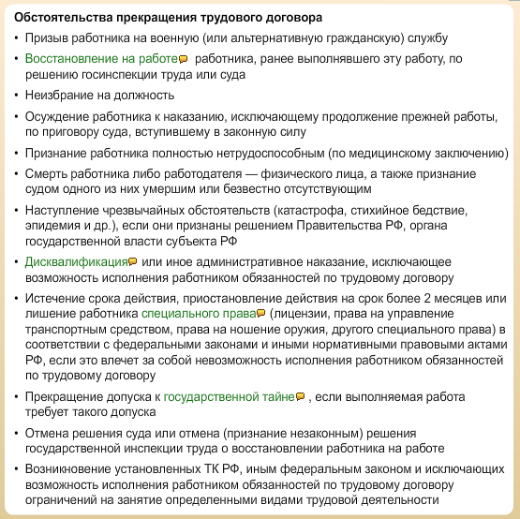
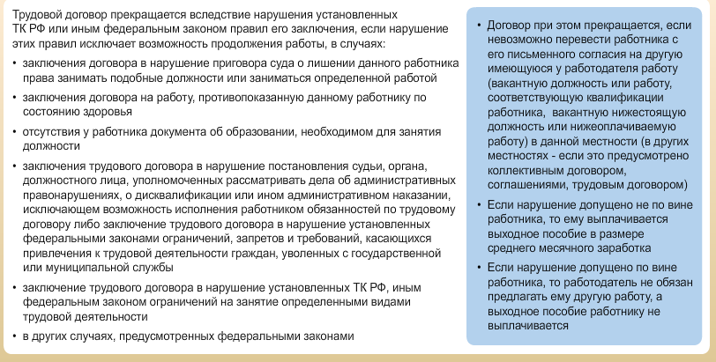

Slide 26
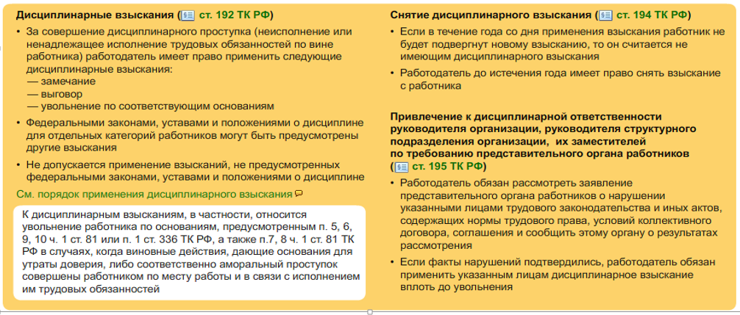

Slide 27
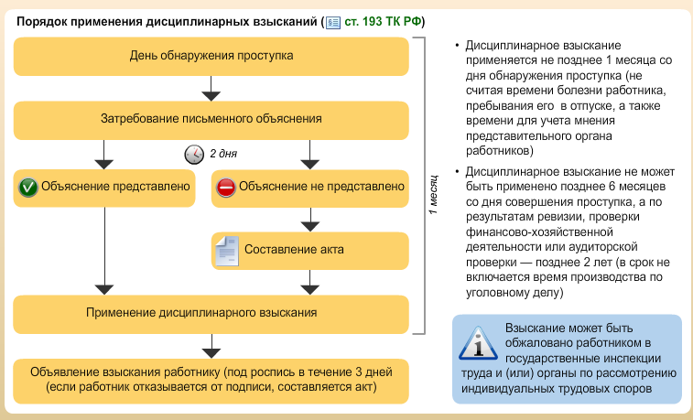
Федеральный закон от 3 августа 2018 г. N 304-ФЗ: Дисциплинарное взыскание за несоблюдение ограничений и запретов, неисполнение обязанностей, установленных законодательством Российской Федерации о противодействии коррупции, не может быть применено позднее трех лет со дня совершения проступка. В указанные сроки не включается время производства по уголовному делу

Slide 28
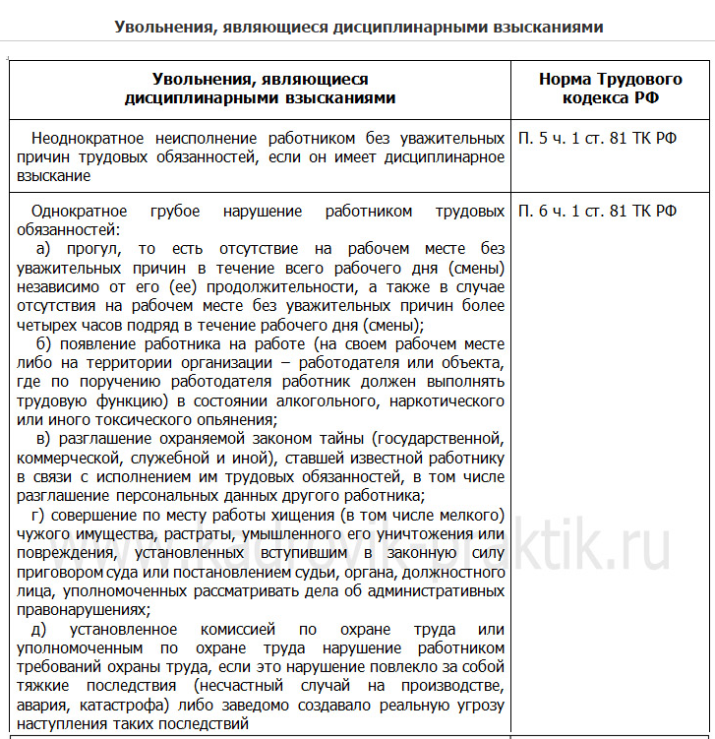
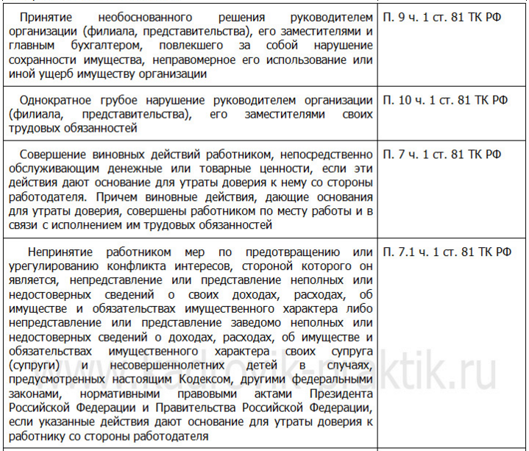

Slide 29
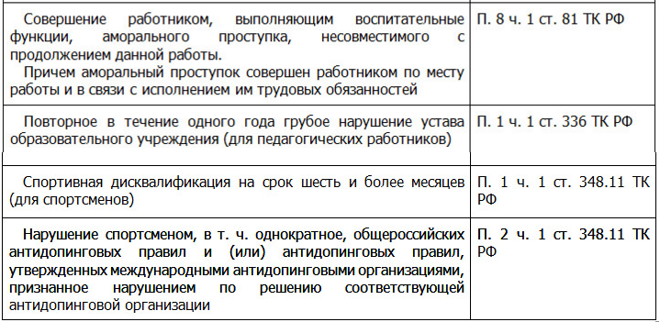
Увольнения, являющиеся дисциплинарными взысканиями (продолжение)

Slide 30
Письмо Федеральной службы по труду и занятости от 18 июня 2012 г. N 863-6-1
"О дате прекращения трудового договора"
Вопрос: Сотрудник организации подал заявление на увольнение. Бухгалтерия и отдел кадров работают по пятидневной рабочей неделе. Сотрудник работает по сменному графику, и его последний рабочий день (рабочая смена) приходится на субботу. В какой день работодатель обязан произвести окончательный расчет и выдать трудовую книжку сотруднику при увольнении: в понедельник, следующий за последним днем работы сотрудника (в день работы бухгалтерии и кадровой службы), или в субботу (с привлечением бухгалтерии и отдела кадров к работе в выходной день)?
Ответ: В Правовом управлении Федеральной службы по труду и занятости рассмотрен запрос N 9 от 21.05.2012 г. Сообщаем следующее.
В соответствии со ст. 84.1 Трудового кодекса Российской Федерации (далее - Кодекс) днем прекращения трудового договора во всех случаях является последний день работы работника.
Если последний день срока трудового договора приходится на нерабочий день, то днем окончания срока считается ближайший следующий за ним рабочий день (ст. 14 Кодекса).
В случае, если трудовой договор прекращается с работником, которому установлен сменный режим рабочего времени, то датой прекращения трудового договора является дата последнего рабочего дня, в том числе выпадающая на выходной или нерабочий праздничный день.
В соответствии со статьей 84.1 Кодекса работодатель обязан выдать работнику трудовую книжку в день прекращения трудового договора и произвести с ним окончательный расчет в соответствии со статьей 140 Кодекса.
Данная норма распространяется и на работников, подлежащих увольнению в выходной либо нерабочий праздничный день.

Slide 31
УВОЛЬНЕНИЕ ПО СОБСТВЕННОМУ ЖЕЛАНИЮ ВОЗМОЖНО И В ВЫХОДНОЙ ДЕНЬ
Как было установлено судом, работник направил работодателю заявление с просьбой об увольнении по собственному желанию 4 октября 2015 года. Работодатель не возражал против увольнения работника в указанную дату. Несмотря на тот факт, что данная дата приходилось на воскресенье, суд счел увольнение в указанный день правомерным.
Как указано в определении, действующее законодательство не содержит запрета на увольнение работника по собственному желанию в выходной день.
При этом положения статьи 14 ТК РФ, согласно которым если последний день срока приходится на нерабочий день, то днем окончания срока считается ближайший следующий за ним рабочий день, в данном случае не применимы, поскольку стороны согласовали конкретную дату увольнения.
Отметим, что в такой ситуации работодатель был бы не вправе не только перенести дату увольнения на более поздний срок, но и осуществить предусмотренные частью четвертой статьи 84.1 ТК РФ действия в последний рабочий день до даты увольнения. Так, согласно указанной норме в день прекращения трудового договора работодатель обязан выдать работнику трудовую книжку и произвести с ним расчет в соответствии со статьей 140 ТК РФ. Как видно, закон устанавливает императивное требование о выдаче работнику трудовой книжки и расчета именно в день увольнения, осуществить данные действия ранее указанной даты работодатель не вправе. Таким образом, если сторонами была определена конкретная дата прекращения трудового договора и данная дата приходится на выходной день, работодатель обязан обеспечить возможность реализации в такую дату всех процедур, связанных с увольнением, включая выдачу работнику расчета и трудовой книжки.

